Slide 1
Zwitserland
Zermatt
6/04-13/04

Slide 2
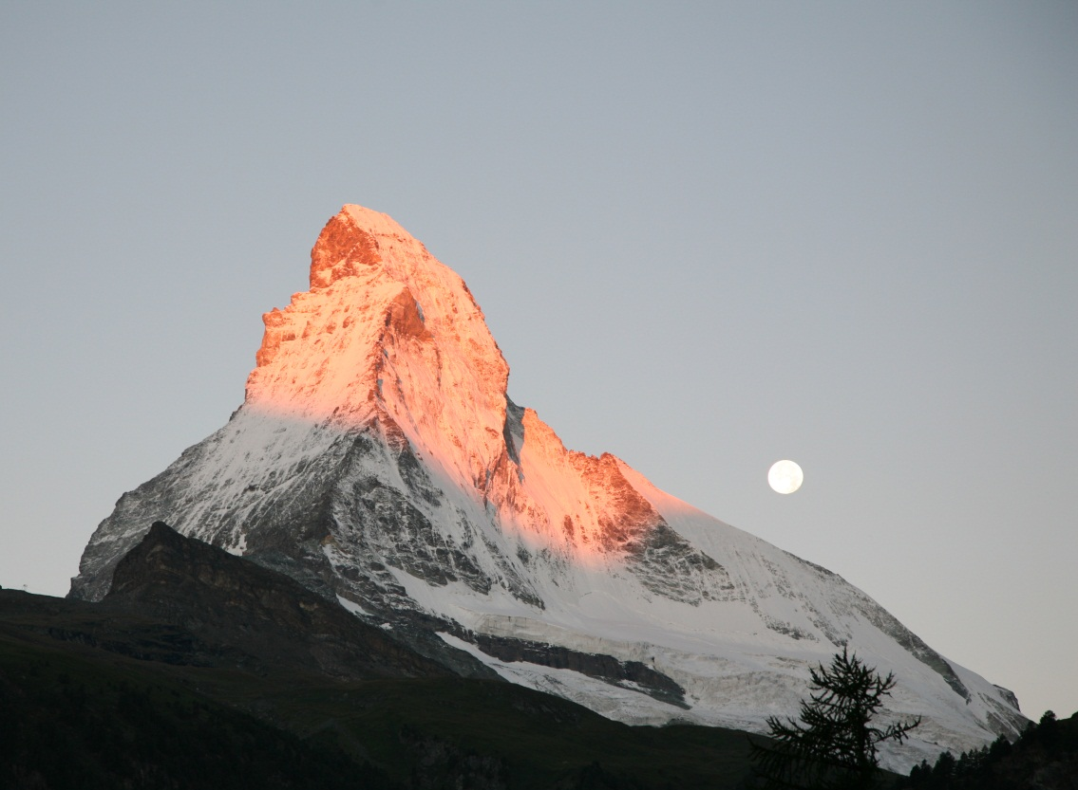
zermatt
De stad met de toblerone berg

Slide 3
zermatt
Autovrije stad
Enkel bereikbaar met de trein
Skigebied met km pistes
De stad van de matterhorn= tobleroneberg
Gezellige winkelstraat
Gezellige restaurantjes vb: roma, stockhorn, old-zermatt …

Slide 4
slaapplaats
Appartementen artist
100m van de skilift
300m van de winkelstraat
150m tot aan restaurantjes
Gezellige baas
6nachten-> 749CHF = €610,29

Slide 5
Eten
Ontbijt-> 12CHF x 6 = 72CHF = 58,67
Middagmaal + avondeten op restaurant
Geld voor middag- en avondeten
= CHF488,91= €398,36

Slide 6
vervoer
Van lille naar zermatt met de trein
1 overstap in visp
De trein kost 259,95euro

Slide 7
vertrek
Lille europe
Trein vertrekt om 9u57
Tussenstop in visp om 16u57-17u10
Aankomst in zermatt om 18u13

Slide 8
terugreis
Zermatt
Trein vertrekt om 11u39
Tussenstop in visp 12u47-13u02
Aankomst in lille europe om 19u04

Slide 9
activiteiten
skiën
  Skipas -> 212CHF = voor in het skigebied zermatt(ch) en cervinia(it)
  Ski’s+materiaal -> mijn eigen materiaal

Slide 10
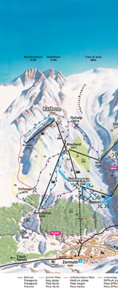
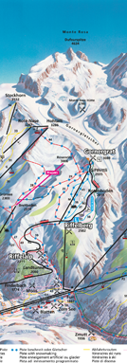
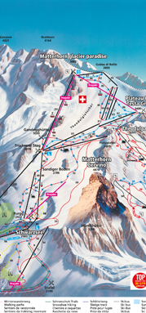
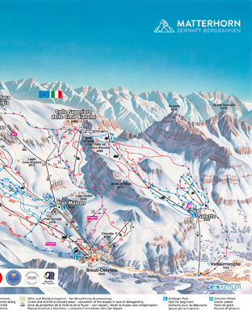
skigebied

Slide 11
geld

